Slide 1
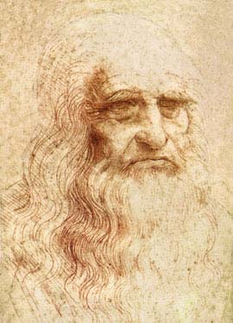
«Природа так обо всем позаботилась, что повсюду ты находишь чему учиться.»
Леонардо да Винчи
Великий итальянский ученый, философ, мыслитель эпохи Возрождения.

Slide 2
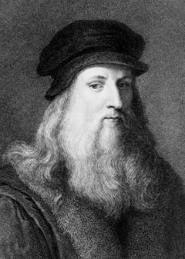
История развития
Идея применения знаний о живой природе для решения инженерных задач принадлежит Леонардо да Винчи, который пытался построить летательный аппарат с машущими крыльями, как у птиц: орнитоптер.

Slide 3
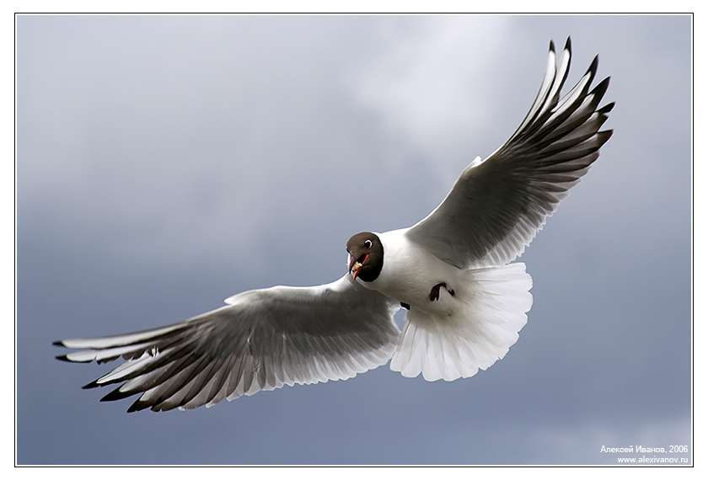
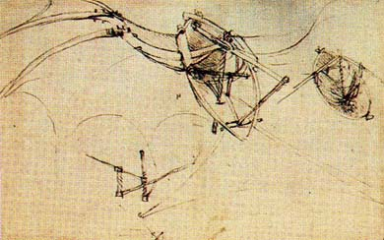
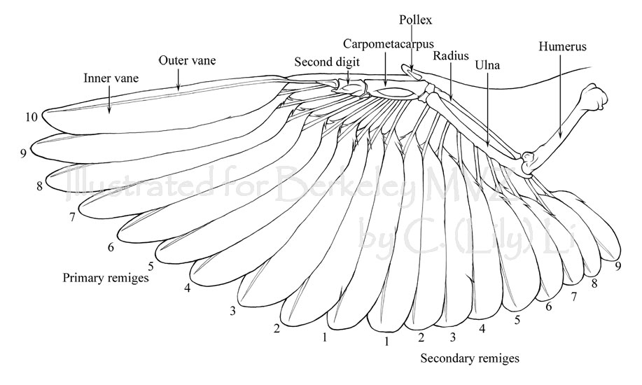
Орнитоптер

Slide 4

В 1960 году в Дайтоне (США) состоялся первый симпозиум по бионике, который официально закрепил рождение новой науки и название, предложенное американским инженером Джеком Стилом.

Slide 5
Бионика - что это?
Бионика - наука, занимающаяся изучением строения и функционирования живых организмов, чтобы использовать это для создания новых приборов и механизмов.

Slide 6
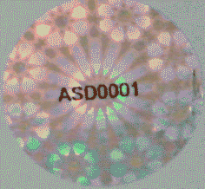
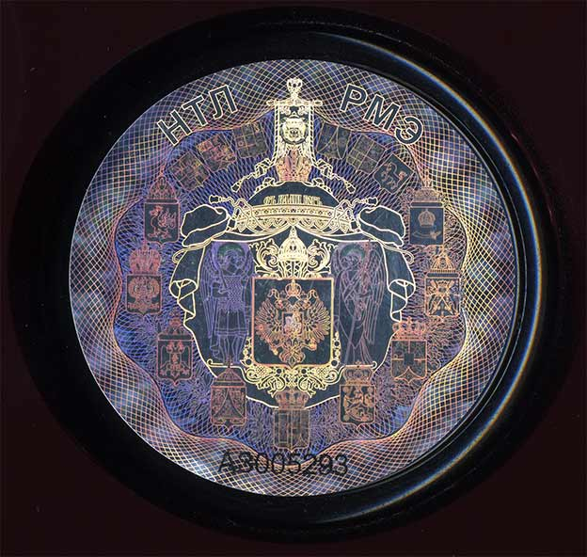
ГОЛОГРАММЫ В ПЕЧАТИ

Slide 7
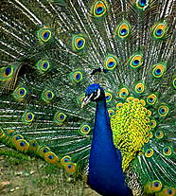
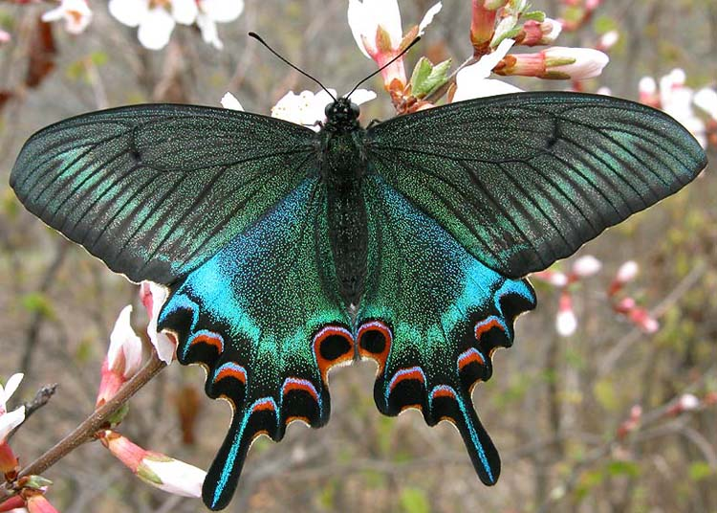
Ярко окрашенные участки крыльев и хвоста

Slide 8
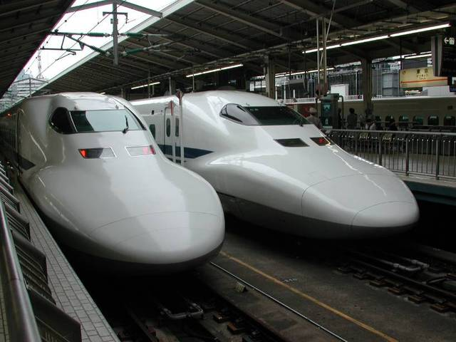
ВЫСОКОСКОРОСТНЫЕ поезда

Slide 9
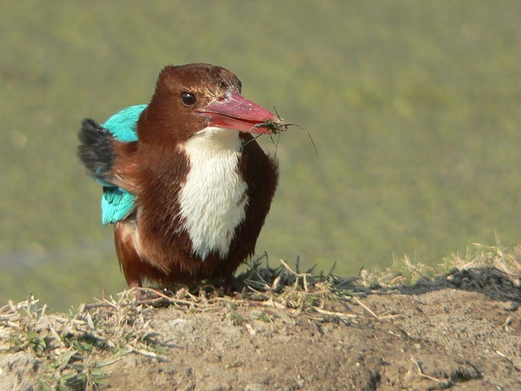
ПТИЦА ЗИМОРОДОК

Slide 10
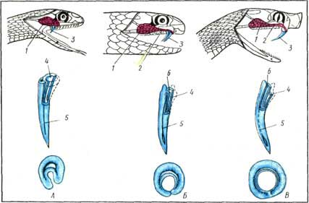
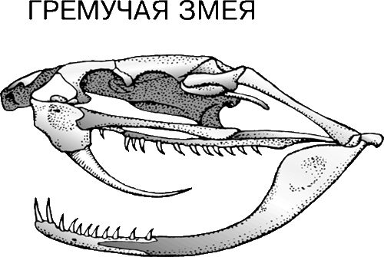
ЗМЕИНЫЙ ЗУБ

Slide 11
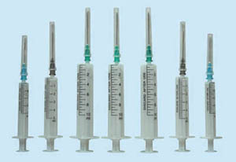
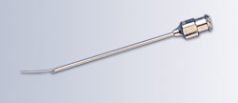
Медицинские иглы

Slide 12
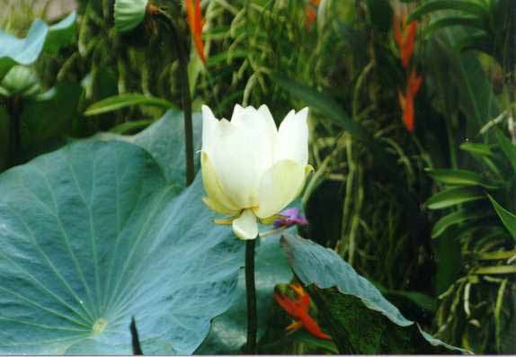
Лотос

Slide 13
Лотос и краска «лотосан»
лепестки белого лотоса усеяны крошечными остриями, на которых частички пыли и грязи легко смываются каплями дождя

Slide 14
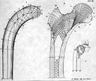
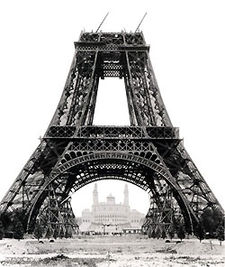
Эйфелева башня и берцовая кость
300-метровая башня инженера-мостовика Александра Гюстава Эйфеля стала своеобразным символом Парижа.
Интересно, что конструкция Эйфелевой башни в точности повторяет строение большой берцовой кости, легко выдерживающей тяжесть человеческого тела. Совпадают даже углы между несущими поверхностями.
Костная структура головки бедренной кости
Строительство Эйфелевой башни

Slide 15
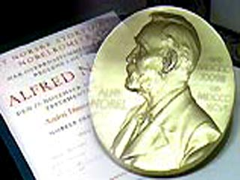
Нобелевская премия

Slide 16
ВАРИАНТ 1 задание №1 Изобретение !
--------- тоже была изобретена не человеком, а стенными осами и шершнями. Они разжевывали старую -----------, производя
при этом серую -------- для постройки своих гнезд. За осами, очевидно, подсмотрел китаец Цай Лунь, который нашел способ делать -------.

Slide 17
Изобретение бумаги
Бумага тоже была изобретена не человеком, а стенными осами и шершнями. Они разжевывали старую древесину, производя при этом серую бумагу для постройки своих гнезд. За осами, очевидно, подсмотрел китаец Цай Лунь, который нашел способ делать бумагу.

Slide 18
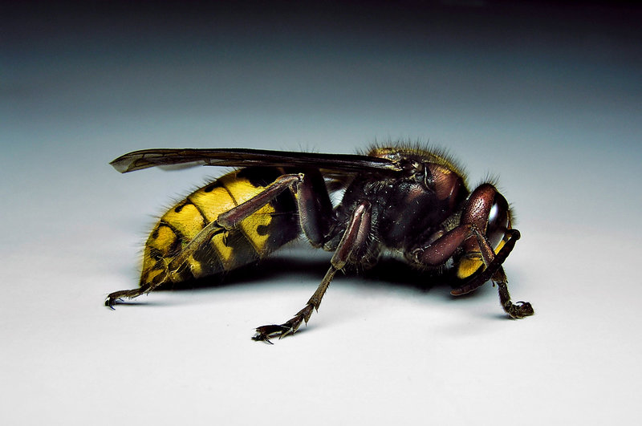
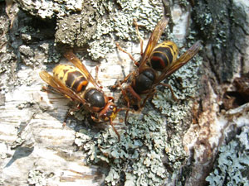
шершни ,осы и бумага

Slide 19
ВАРИАНТ 2 задание №1 Изобретение !
Один из видов водяных жуков, прихватив воздушный пузырь опускается с ним под ------
Пузырь служит в качестве ---------. Он принимает от жука углекислый газ, выпускает его в воду, а из нее набирает растворенный в воде кислород. Таким образом жук---------. Жак-Ив Кусто просто позаимствовал идею
------- у этого замечательного насекомого.

Slide 20
Изобретение акваланга
Один из видов водяных жуков, прихватив воздушный пузырь опускается с ним под воду. Пузырь служит в качестве легкого. Он принимает от жука углекислый газ, выпускает его в воду, а из нее набирает растворенный
в воде кислород. Таким образом жук дышит. Жак-Ив Кусто просто позаимствовал идею акваланга у этого замечательного насекомого.

Slide 21
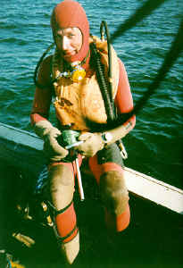
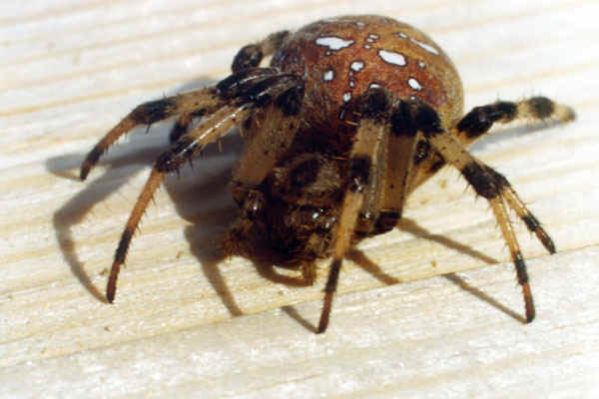
изобретение акваланга

Slide 22

ВАРИАНТ 1. Задание № 2. Кровеносные сосуды и нефтепровод
Японцы подметили, что стенки кровеносных сосудов ------------, и догадались перенести природный опыт на нефтепроводы. В результате ---------- способность труб резко возросла.

Slide 23
ВАРИАНТ 1. Задание № 2. Кровеносные сосуды и нефтепровод
Японцы подметили, что стенки кровеносных сосудов шероховаты, и догадались перенести природный опыт на нефтепроводы. В результате пропускная способность труб резко возросла.

Slide 24
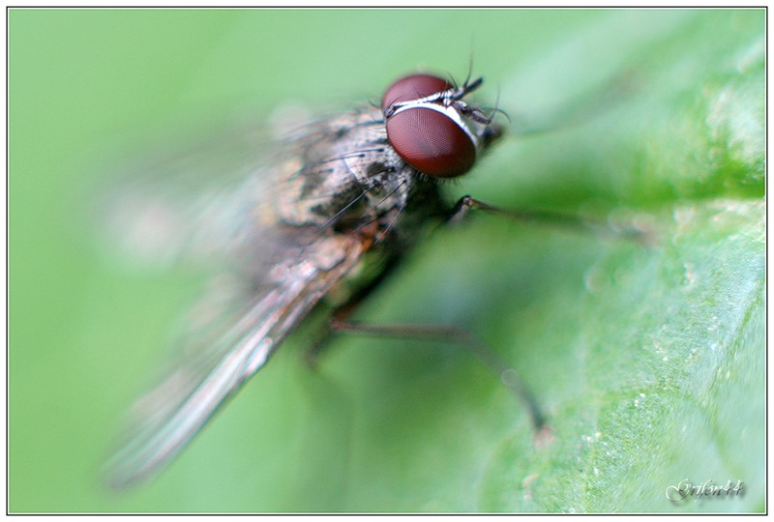
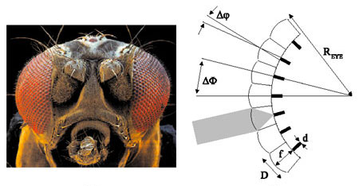
ВАРИАНТ 2 Задание № 2 Муха и прибор для авиации.
Муха - для бионики оказалось очень полезной.
Глаза мухи ---------- .Муха одновременно видит не одно, а много изображений какого-либо предмета. Когда это предмет движется, то он как бы переходит от одного изображения в другое. А это дает возможность с большой точностью определять -----------движения тела. Этот принцип устройства глаз был изучен и инженеры создали новый прибор - “глаз мухи”, предназначенный для определения ---------- самолетов.

Slide 25
ВАРИАНТ 2 Задание № 2 Муха и прибор для авиации.
Муха - для бионики оказалось очень полезной.
Глаза мухи фасеточные. Муха одновременно видит не одно, а много изображений какого-либо предмета. Когда это предмет движется, то он как бы переходит от одного изображения в другое. А это дает возможность с большой точностью определять скорость движения тела. Этот принцип устройства глаз был изучен и инженеры создали новый прибор - “глаз мухи”, предназначенный для определения скорости самолетов.

Slide 26
Творческое задание Написать эссе на тему «Бионика»
Вопросы
1. Какое значение имеет изучение биологии для научно-технического прогресса?
2. Какими свойствами должен обладать специалист, занимающийся бионикой.
3.Почему необходимо так наблюдать за природой и брать у неё примеры?
4. Почему живые организмы служат нам примером?

Slide 27



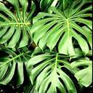


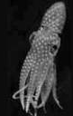
«Патенты» природы
локаторы
Явление радио- и эхолокации
Зеленый лист и солнечные батареи
Реактивное движение

Slide 28


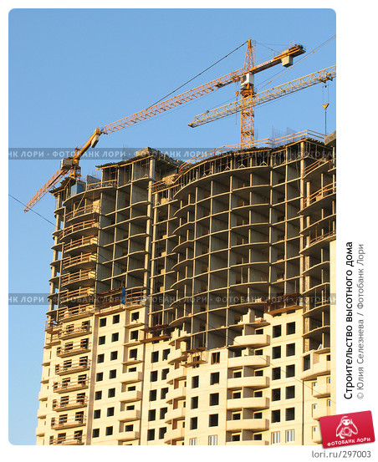
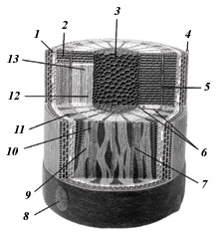
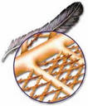
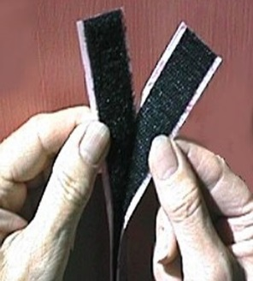

«Патенты» живой природы
ПРИНЦИП СТРОЕНИЯ
застежка «молния»
и перо птиц
«липучки»
и соплодие
репейника
Стебля пшеницы и высотного здания

Slide 29
АВТОР ПРЕЗЕНТАЦИИ:
УЧИТЕЛЬ БИОЛОГИИ ГБОУ СОШ №1010
АБОВЯН НОННА АРКАДЬЕВНА

